Slide 1
Pygame--First
林照陽 lcy570225@gmail.com

Slide 2
time.Clock()--tick(每秒跑幾次)
clock = pygame.time.Clock()
while True:
…
clock.tick(10) #一秒十次

Slide 3
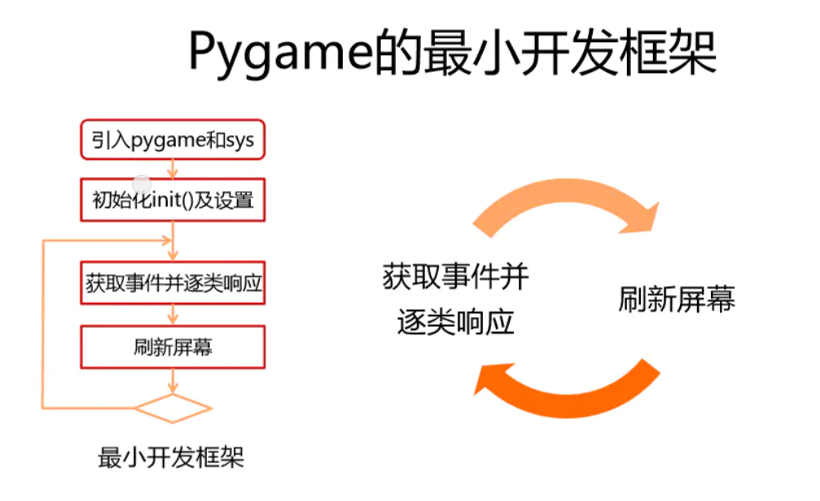
Pygame遊戲結構框架

Slide 4
遊戲循環
每個遊戲的核心都是一個循環，將其稱為「遊戲循環」。
這個循環一直在不斷運行，一遍又一遍地完成遊戲工作所需的所有事情。
每次循環顯示一次遊戲當前畫面，稱為幀。

Slide 5
Pygame遊戲循環，主要處理3件事情
1.處理外部輸入（滑鼠點擊或鍵盤按下事件）
這意味著遊戲在進行的同時，需要響應與處理用戶的操作—這些可能是鍵盤上的鍵被按下，或滑鼠被點擊等事件。
2.更新遊戲對象位置或狀態
如果飛機對象在空中飛行，收到重力作用，自身的位置需要改變。如果兩個對象相互碰撞，則需要爆炸。
3.渲染
此步驟中，在螢幕上重新繪製所有更新位置後的所有遊戲對象。

Slide 6
Pygame時鐘
遊戲循環的另一個重要方面是控制整個循環的運行速度。
遊戲中有個術語叫FPS（Frames Per Second），它代表每秒幀數，也叫幀率。
這意味著遊戲循環每秒應發生多少次。這很重要，因為我們不希望遊戲運行得太快或太慢。也不希望它在不同的電腦上以不同的速度運行 。

Slide 7
構建Pygame遊戲程式骨架
製作一個簡單的pygame程式，功能是除了打開一個視窗並運行遊戲循環之外什麼都不做。
在程式的開始部分，我們導入需要的庫並為遊戲設置一些變數：
import pygame
import time
WIDTH = 360 # 遊戲視窗的寬度
HEIGHT = 480 # 遊戲視窗的高度
FPS = 30 # 幀率

Slide 8
構建Pygame遊戲程式骨架
接下來，創建遊戲視窗：
# initialize pygame and create window
pygame.init()
pygame.mixer.init() #聲音初始化
screen = pygame.display.set_mode((WIDTH, HEIGHT))
pygame.display.set_caption("My Game")#設置遊戲視窗標題欄文字
clock = pygame.time.Clock()

Slide 9
構建Pygame遊戲程式骨架
建立遊戲循環：
# Game Loop
running = True
while running:
# Process input (events)
# Update
# Draw / Render

Slide 10
構建Pygame遊戲程式骨架
在程式的頂部定義一些顏色：
# Colors (R, G, B)
WHITE = (255, 255, 255)
BLACK = (0, 0, 0)
RED = (255, 0, 0)
GREEN = (0, 255, 0)
BLUE = (0, 0, 255)
在繪圖部分用黑色填滿螢幕:
# Draw / render
screen.fill(BLACK)

Slide 11
構建Pygame遊戲程式骨架
更改螢幕上的像素意味著告訴影片卡告訴顯示器更改實際像素。從電腦的角度來看，這是一個非常非常緩慢的過程。因此，如果你在螢幕上繪製了很多東西，那麼繪製它們可能需要很長時間。處理能力差的電腦表現為遊戲運行卡頓。
我們可以通過使用稱為雙緩衝的技術，以巧妙的方式解決這個問題。

Slide 12
構建Pygame遊戲程式骨架
想像一下，有一個雙面白板，可以翻轉顯示一側或另一側。前面是顯示器（玩家看到的螢幕），而背面是隱藏的，只有電腦可以「看到」它。每一幀，都在背面（記憶體中）繪製所有圖畫 – 每個角色，每個子彈，每個閃耀的光線等等。然後，當完成後，將白板翻轉並顯示。這意味著每幀只是執行一次白板翻轉的過程。
所有這些都在pygame中自動發生。完成繪圖後，只需要告訴它翻轉白板。命令為flip()：

Slide 13
構建Pygame遊戲程式骨架
# Draw / render
screen.fill(BLACK)
# *after* drawing everything, flip the display
pygame.display.flip()

Slide 14
構建Pygame遊戲程式骨架
處理遊戲過程中發生的事件
如果現在嘗試運行該程式，我們會發現遇到了問題：無法關閉視窗！單擊螢幕右上角中的「X」按鈕不起作用。那是因為當用戶點擊關閉按鈕時產生了一個事件，我們需要程式監聽該事件，並做出相應處理—退出遊戲。

Slide 15
構建Pygame遊戲程式骨架
Pygame內部保存自上一幀以來發生的所有事件。可以通過下面的程式碼檢查發生了哪些事件:
for event in pygame.event.get():
# check for closing window
if event.type == pygame.QUIT:
running = False

Slide 16
構建Pygame遊戲程式骨架
輸出文字
pygame支援使用pygame.font對象將文字列印到視窗上。要列印文字的話，首先需要創建一個字體對象，Font的第一個參數為None是告訴pygame獲得系統默認字體，也可以是具體的字體名稱。Font的第二個參數指明字體大小。
myfont = pygame.font.Font(None,60)

Slide 17
構建Pygame遊戲程式骨架
文字繪製過程比較耗費時間，常用的做法是先在記憶體中創建文字影像，然後將文字當作一個影像來渲染。 程式碼中的render函數第一個參數是要繪製的文字，第二個參數是啟用抗鋸齒能力，第三個參數是文字的顏色。
textImage = myfont.render("pygame", True, GREEN)
渲染(render) https://zh.wikipedia.org/wiki/%E6%B8%B2%E6%9F%93

Slide 18
構建Pygame遊戲程式骨架
textImage 對象可以使用screen.blit()來繪製。下面的程式碼，將剛剛產生文字影像繪製到螢幕的坐標（10，100）處:
screen.fill(BLACK)
screen.blit(textImage, (10,100))
pygame.display.flip()

Slide 19
構建Pygame遊戲程式骨架
控制FPS
雖然現在還沒有任何東西要放在「更新」部分，但仍然需要設置FPS來控制遊戲運行速度。tick()命令告訴pygame一秒循環多少次。如果設置FPS為20，這意味著我們命令遊戲的每個循環持續1 / 20（0.05）秒。如果循環程式碼（更新，繪圖等）只需要0.03秒，那麼pygame將等待0.02秒。
while running:
# keep loop running at the right speed
clock.tick(FPS)

Slide 20
構建Pygame遊戲程式骨架
在螢幕上顯示出FPS
計算方法為：循環開始前獲得當前系統時間，在每次循環中，累加循環次數count；同時在每次循環時，獲得當前系統時間，那麼從開始循環到目前為止流逝的時間（時間差）為：now-start。再用count除以這個時間差，即為FPS（每秒循環了多少次）。
首先，在while循環之前定義2個變數
count = 0
start = time.time()

Slide 21
構建Pygame遊戲程式骨架
每次循環計算出當前的FPS並顯示
# Update
count=count+1
now = time.time()
try:
fps = count/(now-start)
except:
fps=1
continue
fpsImage = myfont.render(str(fps), True, GREEN)

Slide 22
構建Pygame遊戲程式骨架
最後，為了確保當遊戲循環結束時，遊戲視窗正確退出。我們通過將程式碼pygame.quit()的放到最後一行來實現這一點。
pygame.quit()

